Slide 1
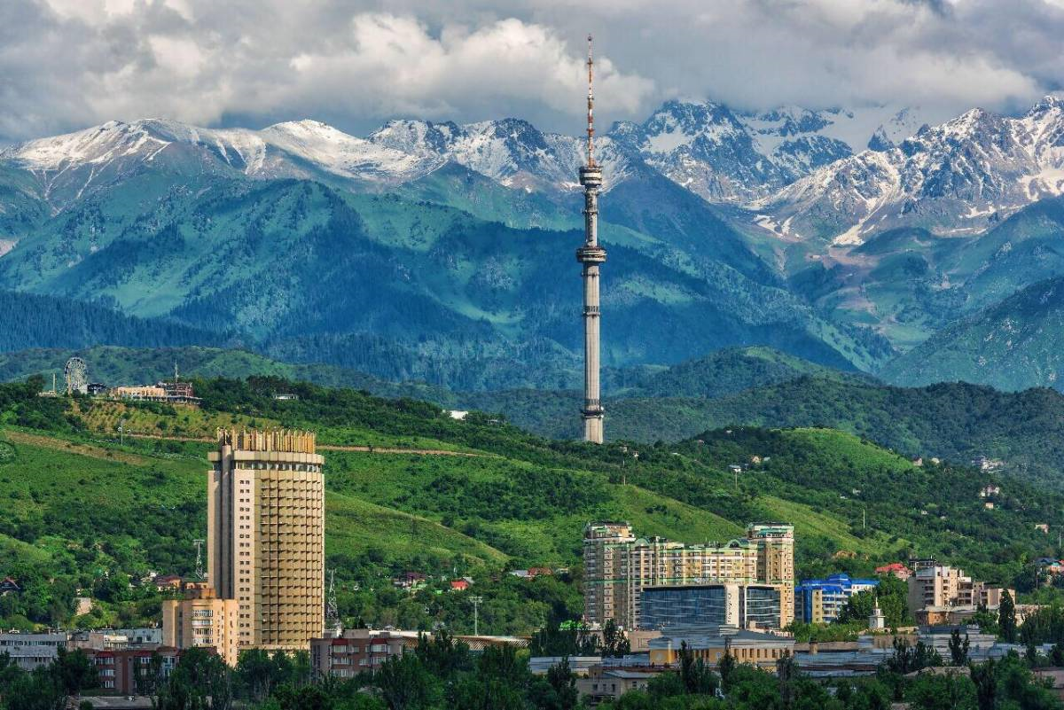

Управление предпринимательства и инвестиций города Алматы
Отчет о деятельности
Итоги за 9 месяцев 2026 года

Slide 2

ПРОМЫШЛЕННОСТЬ И ИНВЕСТИЦИИ
Итоги УПиИ г. Алматы за 9 месяцев 2026 года
ПРОМЫШЛЕННОСТЬ
ИНВЕСТИЦИИ
1 973,7
+22,2%
1 686,2
млрд тг продукции
к 9 мес. 2025 года
млрд тг инвестиций в основной капитал
Доля обрабатывающего сектора: 84,8%
В РЕАЛИЗАЦИИ
1 674,1 млрд тг, ИФО 126,2%
170
более 2,7
32 тыс.
Машиностроение
+66,3%
инвестпроектов
трлн тг
рабочих мест
по проектам
Фармацевтика
+20,4%
Производство продуктов питания
+9,4%
ПИИ за II квартал: 3 209,5 млн долл. США
ИНДУСТРИАЛЬНАЯ ЗОНА АЛМАТЫ
СЭЗ «ALMATY INNOVATION & FINANCIAL ZONE»
163 участника, проекты на 1 053,2 млрд тг
31 проект на 641 млрд тг
Запуск: 5 проектов на 5,8 млрд тг
Порядка 2 300 рабочих мест по проектам
345 новых рабочих мест
До конца 2026 г. в ИЗА: ещё 6 проектов
на 6,7 млрд тг, 346 рабочих мест
План СЭЗ на 2026 год: 6 проектов
на 23,5 млрд тг
1 / 3

Slide 3
ПРЕДПРИНИМАТЕЛЬСТВО И ТОРГОВЛЯ
Итоги УПиИ г. Алматы за 9 месяцев 2026 года
МАЛЫЙ И СРЕДНИЙ БИЗНЕС
ТОРГОВЛЯ
368 тыс.
52,1%
+8,1%
+9,7%
действующих субъектов МСБ
доля МСБ в ВРП
рост товарооборота
рост оптовой торговли
ФИНАНСОВАЯ ПОДДЕРЖКА В 2026 ГОДУ
ДОЛЯ АЛМАТЫ В ТОВАРООБОРОТЕ РК
41,2
452
35,1%
32,8%
млрд тг выделено
проекта
оптовая торговля
розничная торговля
Местный бюджет
26 млрд тг
33 из 51
18
Республиканский бюджет
15,2 млрд тг
рынка модернизировано
в работе
828,1 тыс. занятых в МСБ
Проекты гастроулиц
совместно с АО «СПК «Алматы»
январь–март 2026 года
Завершение модернизации оставшихся 18 рынков: 2026–2027 годы
2 / 3

Slide 4
ЦЕНЫ, АПК, ВЕТЕРИНАРИЯ И ГОСУСЛУГИ
Итоги УПиИ г. Алматы за 9 месяцев 2026 года
СТАБИЛИЗАЦИЯ ЦЕН И АПК
ВЕТЕРИНАРИЯ
10,7
1,8 тыс.
8 776
447
млрд тг займов
одобрено для сдерживания цен
тонн ранних овощей
из Узбекистана
отловленных животных
8 470 собак и 306 кошек
животным оказали
экстренную помощь
Более 500 ярмарок в 6 районах
5 878 сельхозживотных на учёте
Свыше 70 тыс. тонн продукции
Цены на 10–15% ниже среднегородских
7 положительных реакций на бруцеллёз
3 случая бешенства собак
602 факта превышения 15%-ной надбавки
Профилактические меры приняты
18 неэффективных посредников исключено
Капремонт ветеринарной клиники завершён
Специализированное оборудование приобретено
АПК: субсидии ставок, инвестзатрат и глубокой
переработки. По удобрениям одобренных заявок нет
БЮДЖЕТ
ГОСУСЛУГИ
СТРУКТУРА УПРАВЛЕНИЯ
63 млрд тг
более 11 тыс.
10 отделов
Освоение 95,6%
Годовой план: 65,9 млрд тг
услуг за отчётный период
28 видов госуслуг
45 штатных единиц
60 функций
3 / 3

